Slide 1
Cute:Bit
小车初级巡线
Q比特

Slide 2
01
情景描述
“
课程
思路
02
知识与概念
巡线传感器循迹原理
作品制作
判断R1巡线传感器是否在黑线上
判断右巡线传感器是否在黑线上
新建函数调用执行
”
03
04
拓展与思考

Slide 3
情景描述
行驶中的小车不仅可以走正方形、长方形等规则的轨迹，而且可以自动识别路线并按照不规则的路线行驶，如走S曲线等。本节课中，我们将利用巡线传感器的最中间两个探头来制作小车的初级巡线功能，让小车在简单的路况中按照指定路线运动。

Slide 4
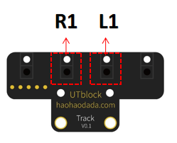
知识与概念
巡线传感器循迹原理
沿着黑色轨迹行驶的小车，如果左巡线传感器检测到的是黑色区域，那么接着需判断智能小车的右巡线传感器。如果右巡线传感器检测到的也是黑色区域，那么智能小车向前行驶，否则的话，智能小车需向左前方偏转，让小车回到黑色轨迹上。而如果左巡线传感器检测到的是白色区域，那么智能小车需向右前方偏转，让小车回到黑色轨迹上。按照这样的行驶规则，智能小车就可以左右摇摆着完成循迹任务了。
本节课将教你使用四路巡线传感器的中间两路来完成简单的循迹行驶功能。

Slide 5
知识与概念
硬件连接
使用4P连接线将思路巡线传感器连接到好搭Bit的I2C接口上

Slide 6
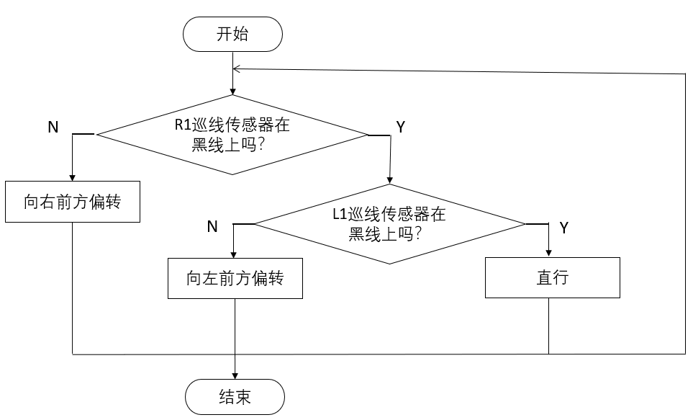
作品制作
流程图
根据巡线传感器的原理，本课的范例作品流程图如下所示：
OUR

Slide 7
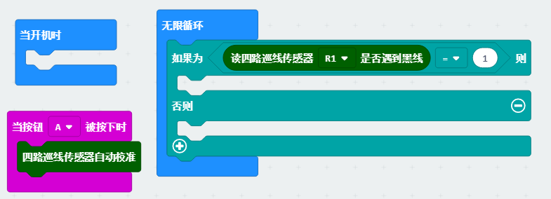
作品制作
1.判断R1巡线传感器是否在黑线上
根据上面的流程图可以知道，要想让小车巡线，首先需要对左边中间的R1巡线传感器进行判断。如果R1巡线传感器测到的值是1，即其在黑色的轨迹上，那么需要判断右边中间的L1巡线传感器，否则小车向右前方轻微偏转。程序如下图所示：
WORKING

Slide 8
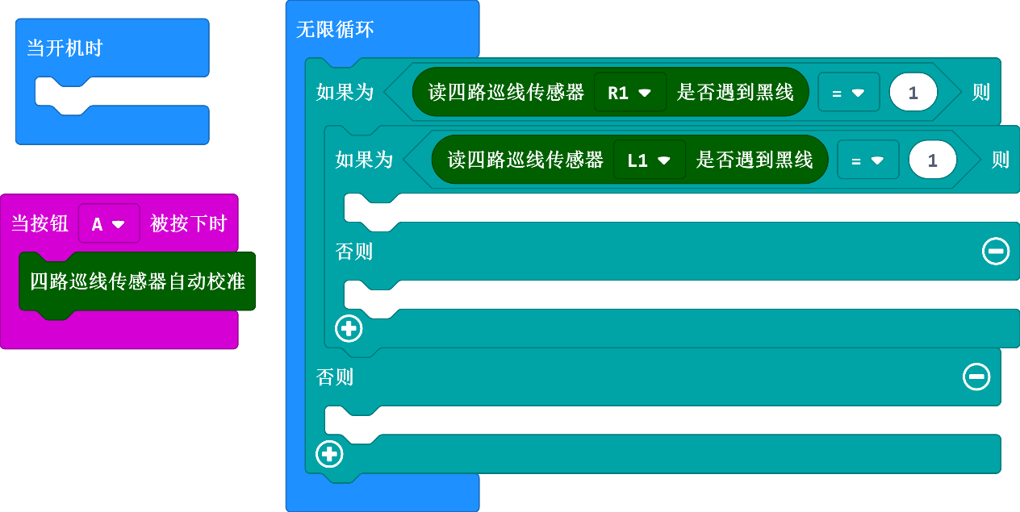
作品制作
2.判断右巡线传感器是否在黑线上
对右边中间L1巡线传感器判断的前提是：R1巡线传感器在黑色轨迹上。此时如果L1巡线传感器也在黑线上，那么小车就向前行驶，否则小车向左前方偏转，使小车回到黑色的轨迹上，程序如下图所示：

Slide 9
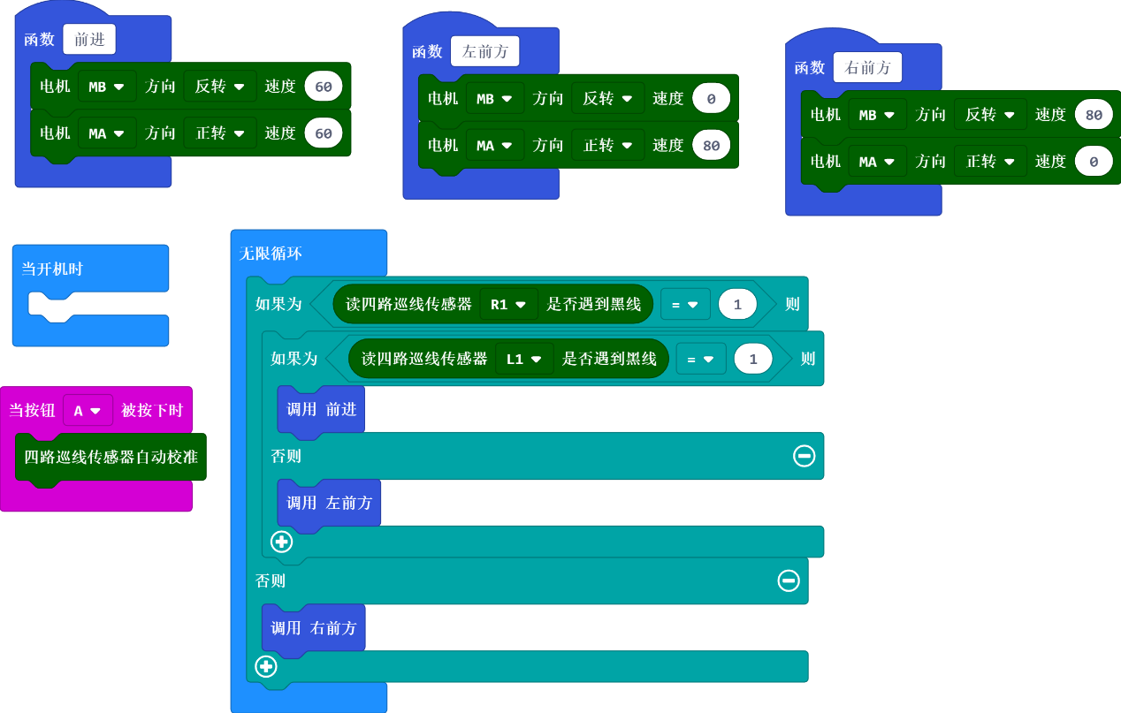
作品制作
3.新建函数调用执行
使用三个自定义函数来设置小车的行动，前进、左前方、右前方，然后在主程序中调用让小车实现巡线功能。程序如下图所示：
试一试：每个小车都有一定的差异，根据自己的小车调整参数，你的小车能按照指定的轨迹巡线吗？

Slide 10
拓展与思考
要让智能小车顺利完成巡线任务，除了本课所讲的程序外，还有其他编程方法吗？请认真想一想，并根据自己的理解尝试编写、调试。

Slide 11
THANKS
谢谢观看

